Slide 1
Продвинутый Pandas

Slide 2
Индексы в Series и DataFrame
По умолчанию к элементам можно обращаться по порядковому номеру (координате),
нумерация с нуля.
При наличии строкового индекса можно обращаться к элементам как по координате, так и по индексу.
s = pd.Series([ 1, 2, 10, 12],
index=['one', 'two', 'ten', 'twelve'])
s[0] # 1
s[3] # 12
s['one'] # 1
s['ten'] # 10

Slide 3
Посмотреть Index
df = pd.DataFrame({
'id': [ 1, 2, 3, 4],
'age': [10, 11, 12, 13]
})
df.index
# RangeIndex(start=0, stop=4, step=1)
DataFrame.index
Series.index

Slide 4
Назначить Index
df = pd.DataFrame({
'id': [ 1, 2, 3, 4],
'age': [10, 11, 12, 13]
})
df.index = ['user1', 'user2', 'user3', 'user4']
df.index
# Index(['user1', 'user2', 'user3', 'user4'], dtype=object)

Slide 5
Колонки в Dataframe
Названия колонок в DataFrame тоже являются своего рода индексами.
Их можно посмотреть с помощью свойства columns.
df = pd.DataFrame({
'id': [ 1, 2, 3, 4],
'age': [10, 11, 12, 13]},
index=['user1', 'user2', 'user3', 'user4']
)
df.columns
# Index(['id', 'age'], dtype='object')

Slide 6
Колонки в Dataframe
Если при создании DataFrame названия колонок не были заданы, к колонке можно обратиться, указав её порядковый номер, начиная с нуля.
df = pd.DataFrame([
['1', 10],
['2', 11],
['3', 12],
['4', 13]],
index=['user1', 'user2', 'user3', 'user4']
)
df.columns # RangeIndex(start=0, stop=2, step=1)
df[0][0] # '1'

Slide 7
Колонки в Dataframe
Если названия колонок определены, к колонке нельзя обратиться по координате.
df = pd.DataFrame([
['1', 10],
['2', 11],
['3', 12],
['4', 13]],
index=['user1', 'user2', 'user3', 'user4']
)
df.columns = ['id', 'age']
df.columns # Index(['id', 'age'], dtype='object')
df[0][0] # KeyError: 0

Slide 8
Адресация в DataFrame
В DataFrame обращение к элементам происходит по названию колонки и координате строки.
Строкам можно присвоить индексы и использовать их при обращении к данным вместо координат.
df = pd.DataFrame({
'id': [ 1, 2, 3, 4],
'age': [10, 11, 12, 13]},
index=['user1', 'user2', 'user3', 'user4']
)
df['id'][0] # 1
df['age'][3] # 13
df['id']['user1'] # 1
df['age']['user3'] # 12

Slide 9
Обращение к строке в DataFrame
Обращение к элементу по названию колонки и координате или индексу строки называется операторной записью.
Эта запись не позволяет вывести целиком строку, только отдельный элемент.
df = pd.DataFrame({
'id': [ 1, 2, 3, 4],
'age': [10, 11, 12, 13]},
index=['user1', 'user2', 'user3', 'user4']
)
df['id'][0] # 1
df['age'][3] # 13
df['id']['user1'] # 1
df['age']['user3'] # 12

Slide 10
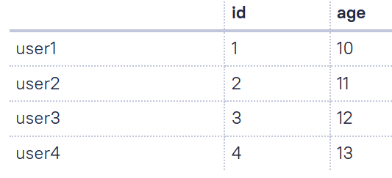
Функция loc
DataFrame.loc[индекс(ы) строк, название столбца(ов)]
Функция loc позволяет обратиться к одному или нескольким значениям.
Для этого в квадратных скобках нужно передать сначала индекс строки или строк, а потом название столбца или столбцов.
df.loc[['user1', 'user3'], ['age']]
_______
age
user1 10
user3 12
df.loc['user1', 'age'] # 10

Slide 11
Функция loc
df.loc[:, 'age']
_______
user1 10
user2 11
user3 12
user4 13
Name: age, dtype: int64
df.loc['user1',:]
_______
id 1
age 10
Name: user1, dtype: object

Slide 12
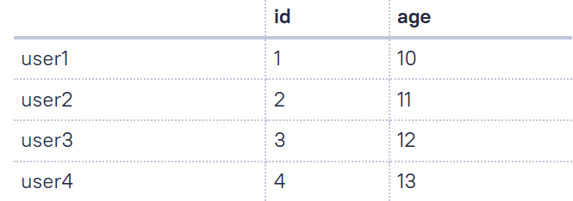
Функция loc
Функция loc работает с индексами строки, названиями колонок, а при использовании координат выдаёт ошибку.
df.loc[0, :] # KeyError: 0
df.loc[:, 0] # KeyError: 0

Slide 13
Функция iloc
DataFrame.iloc[координаты строк, координаты столбца(ов)]
Для обращение к элементам DataFrame через координаты используйте функцию iloc
df.iloc[0,1] #10
df.iloc[0,:]
_______
id 1
age 10
Name: 1, dtype: object
df.iloc[[0, 2], [1]]
_______
age
1 10
3 12

